Slide 1
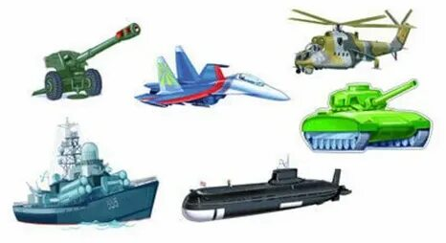
Муниципальное Дошкольное Казенное Образовательное Учреждение
Искитимского района Новосибирской области детский сад «Теремок» п. Керамкомбинат
Военная техника
Воспитатель: Лебедева Оксана Петровна

Slide 2


Slide 3
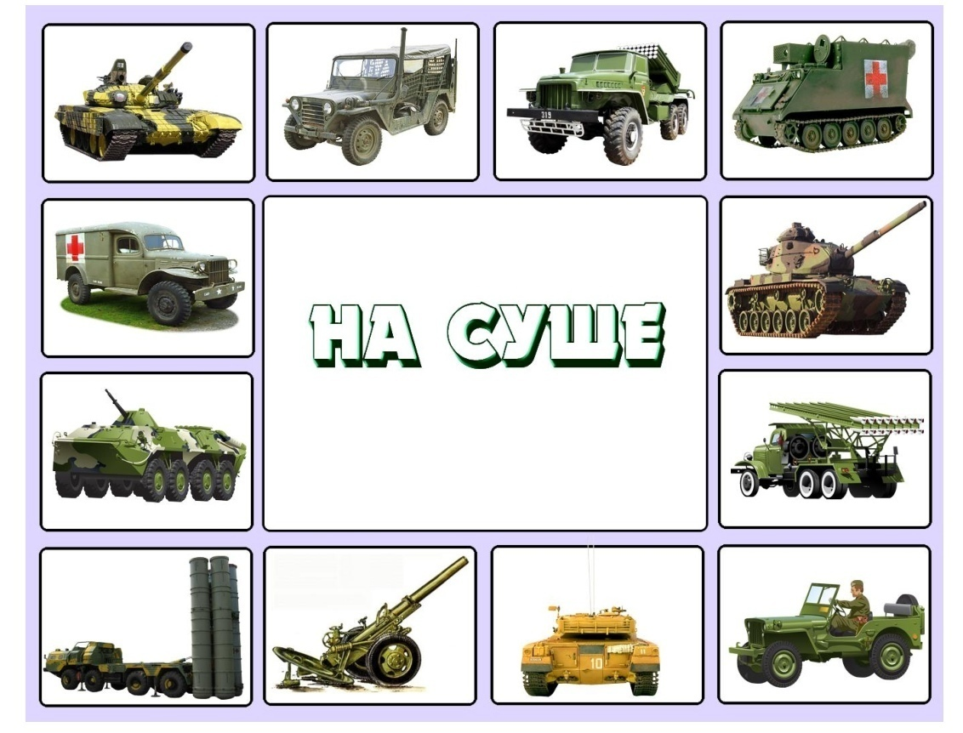

Slide 4
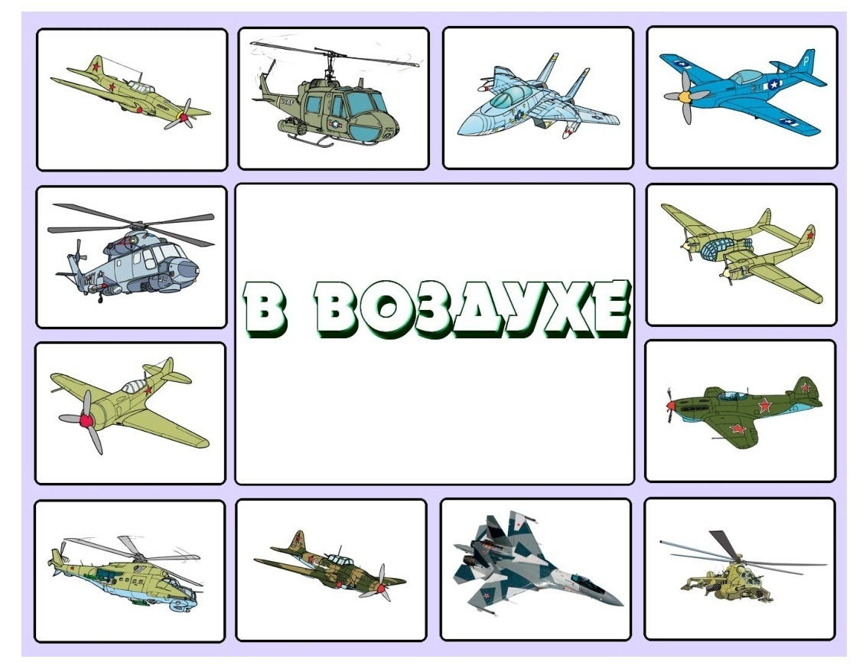

Slide 5
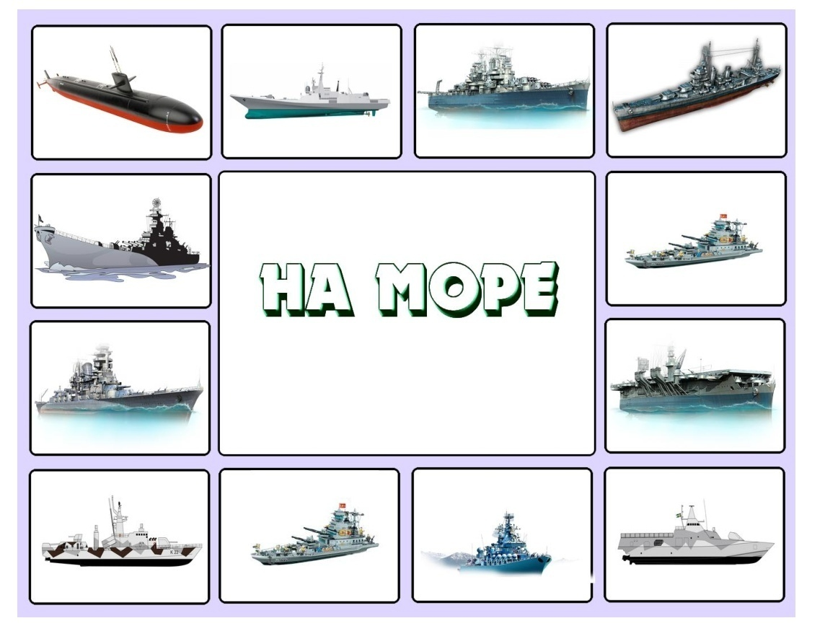

Slide 6


Slide 7
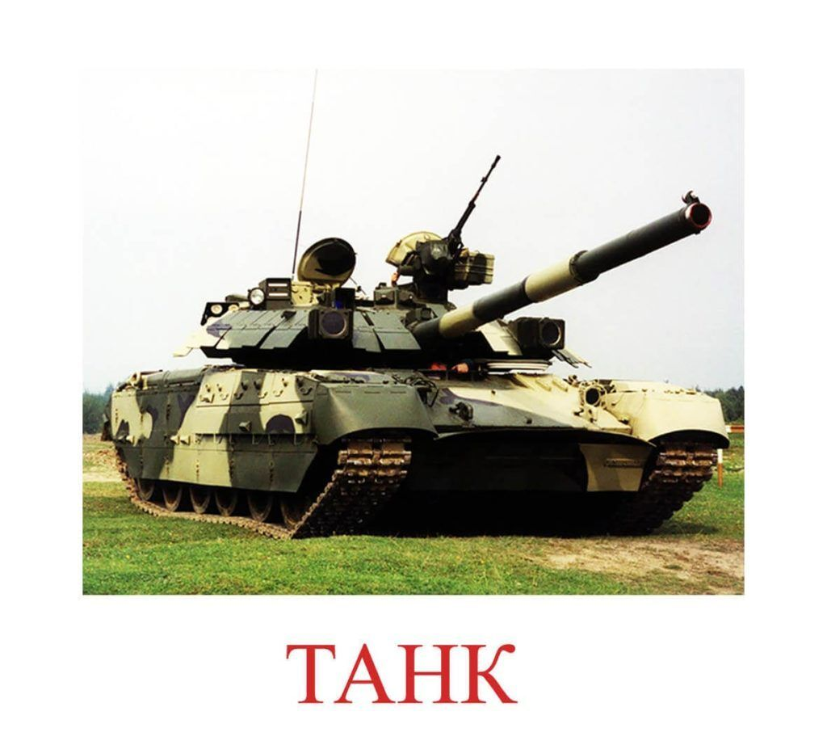

Slide 8
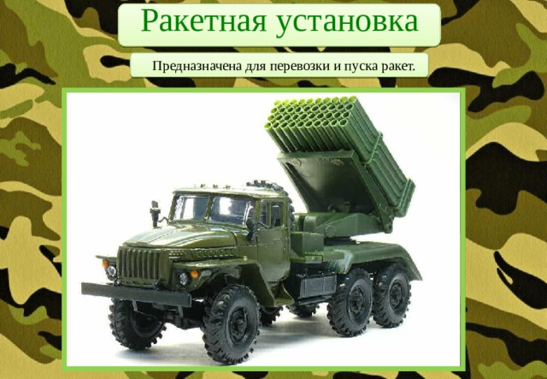

Slide 9


Slide 10


Slide 11


Slide 12


Slide 13


Slide 14



Slide 15


Slide 16


Slide 17


Slide 18
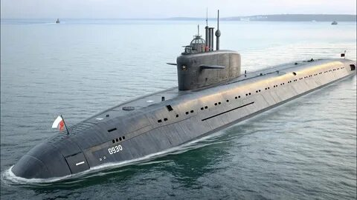
Субмарина

